Slide 1
Создание Программы развития школьного медиацентра
Исследовательский проект
Выполнил: Чумичкин Иван Олегович
ученик 12 «А» класса
Руководитель: Новоженина Татьяна Борисовна
педагог-библиотекарь
Хабаровск, 2024 г.

Slide 2
Актуальность: Рамки школьного радио не могут позволить участникам выйти за границы транслируемого эфира, когда это необходимо. Чтобы разнообразить медиа контент требуется трансформация школьного радио в школьный медиацентр.
Цель моего проекта - это написание проекта Программы развития школьного медиацентра «ДА» на 2024- 2028 г.г. и составление дорожной карты на следующий учебный год.
Задачи
Проанализировать направления деятельности школьного радио;
Выявить потребности школьного сообщества в медиа продуктах;
Разработать проект Программы развития школьного
радио и трансформация его в медиа центр;
4. Написать дорожную карту на 2024-2025 учебный год.

Slide 3
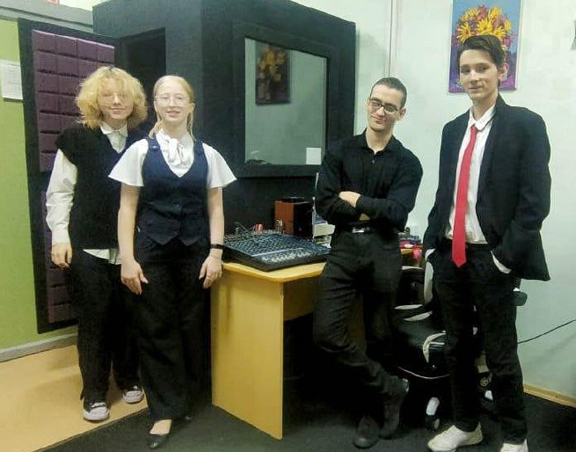
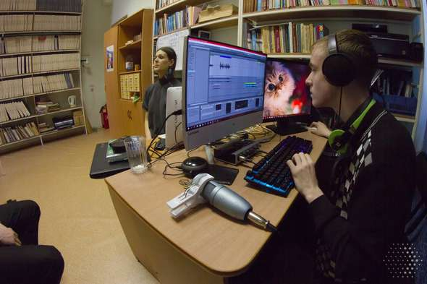
Гипотеза: сможем ли мы написать Программу развития школьного медиацентра с помощью стратегического менеджмента.
Продукт: проект Программы развития школьного медиацентра на три года и дорожная карта мероприятий на 2024-2025 учебный год.

Slide 6
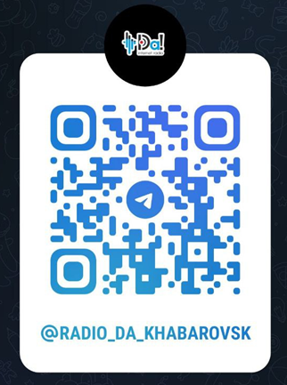
Мы открыты для сотрудничества
Telegram | Краевое государственное бюджетное общеобразовательное учреждение, реализующее адаптивные основные общеобразовательные программы «Школа-интернат № 2» 680014 г. Хабаровск пер. Благодатный, 6 | VK
 | эл.почта – scholl-inter@mail.ru Официальный сайт

Slide 7
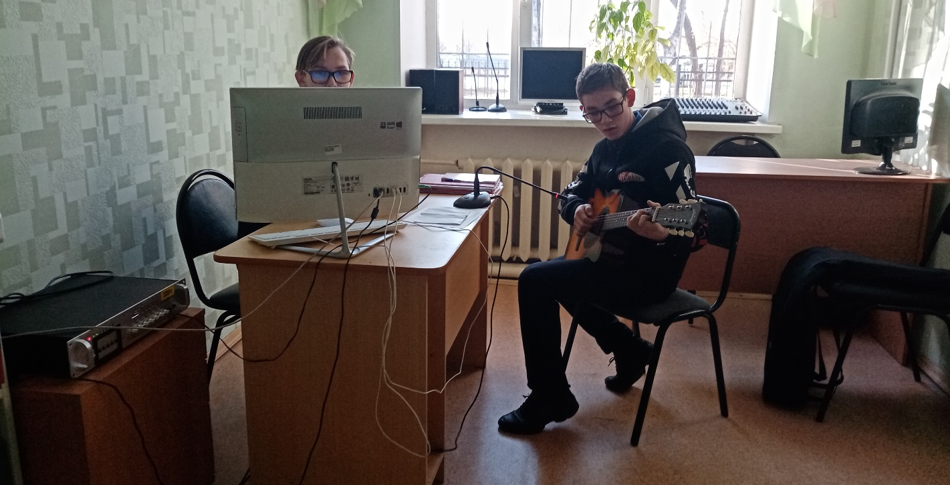
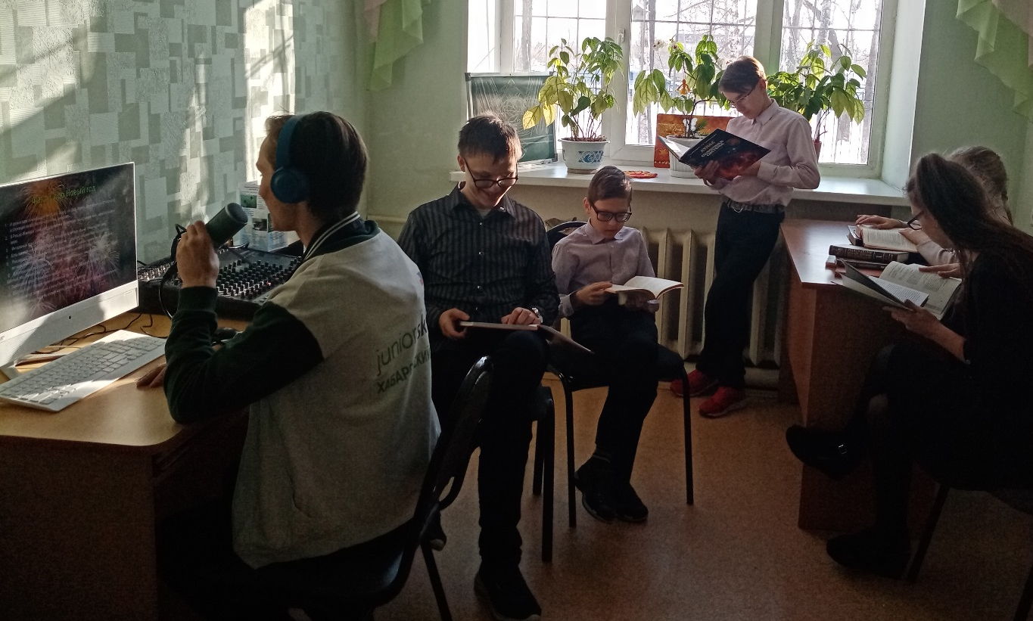
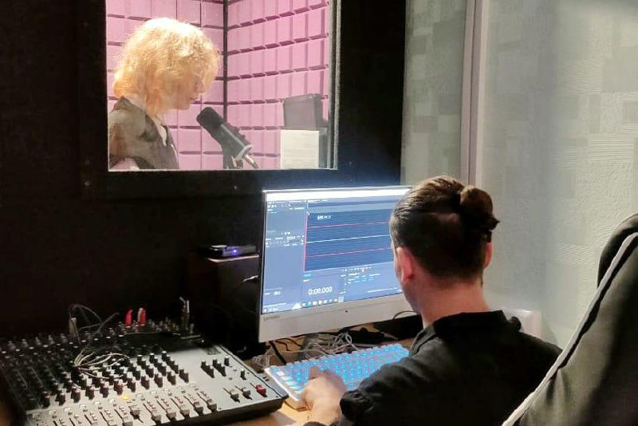
2018
2020
2021
2023

